Slide 1
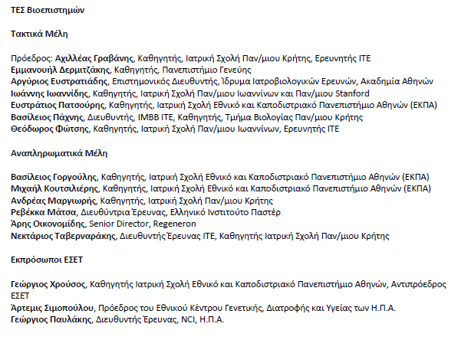

Slide 2
ΒΑΣΙΚΑ ΜΗΝΥΜΑΤΑ
Αξιοκρατική, διαρκής και σημαντική χρηματοδότηση της Βασικής Έρευνας: εκπαίδευση – δημόσια υγεία - καινοτόμα προϊόντα / υπηρεσίες (spin-off)
Ουσιαστική συμμετοχή του ιδιωτικού τομέα με ίδια κεφάλαια: θεσμικό - φορολογικό πλαίσιο
Σαφής, έμπρακτη πολιτική βούληση ανάδειξης της Έρευνας σε κεντρικό εθνικό στόχο, συμμετοχή στην αλλαγή της παραγωγικής βάσης.

Slide 3
Περιγραφή της παρούσας κατάστασης
(SWOT)
ΔΥΝΑΤΑ ΣΗΜΕΙΑ:
- Ικανότητα διασφάλισης ανταγωνιστικής χρηματοδότησης από την ΕΕ και άλλες πηγές του εξωτερικού
- Ύπαρξη νησίδων αριστείας και σχετικά ικανοποιητικού ερευνητικού ιστού παρά τις αντιξοότητες
ΑΔΥΝΑΜΙΕΣ:
- Έλλειψη εθνικής στρατηγικής για την έρευνα
- Έλλειψη αξιοκρατίας
- Έλλειψη τακτικής και ικανοποιητικής χρηματοδότησης
- Σύνδεση της έρευνας με την παραγωγή: Ο μεταπρατικός χαρακτήρας του ιδιωτικού τομέα
- Απουσία κινήτρων για την προσέλκυση αξιόλογων νέων ερευνητών.
- Μεταπτυχιακή εκπαίδευση

Slide 4
SWOT
ΕΥΚΑΙΡΙΕΣ:
- Η παρουσία ερευνητών με ικανή κατάρτιση και δυναμισμό
- Η οικονομική κρίση: αναδιάρθρωση του παραγωγικού ιστού
- Δυνατότητα αύξησης της συνεργασίας μεταξύ ΕΚ και ΑΕΙ και ΙΤ
- Επιστήμονες της διασποράς
ΑΠΕΙΛΕΣ:
- Η αδυναμία μεταρρύθμισης
- Μείωση των κονδυλίων για την έρευνα λόγω κρίσης
- Αυξανόμενος ανταγωνισμός για χρηματοδότηση από την ΕΕ.
- Η αλλαγή της σύστασης του ερευνητικού προσωπικού
- Αδυναμία εγκατάστασης, λειτουργίας και συντήρησης αναπτυξιακών υποδομών
- Στρατηγική ανάπτυξης

Slide 5
Καινοτόμες ερευνητικές προσπάθειες στη χώρα μας αναπτύσσονται σε εστιασμένες κατευθύνσεις (τεκμηρίωση ΕΚΤ), όπως:
- Τεχνολογίες φαρμακευτικής ανακάλυψης, ανάπτυξης & χορήγησης (drug delivery)
- Γονιδιωματική, Μεταγονιδιωματική και Μοριακή διαγνωστική (biomarkers)
- Βιοπληροφορική/ υπολογιστική βιολογία
- Προηγμένα μικρο/ νανο-βιοϊατρικά συστήματα και συσκευές
- Βιο-απεικόνιση (Bio-imaging/ Biomedical Imaging)
Βλαστικά κύτταρα και Αναγεννητική Ιατρική (Regenerative Medicine)
Βιοποικιλότητα / Φυσικά Προϊόντα
Το ΤΕΣ Βιοεπιστημών θεωρεί ότι οι περιοχές αυτές πρέπει να αποτελέσουν τις βασικές προτεραιότητες για τα έτη 2014-2020.

Slide 6
Ουσιαστικές παρεμβάσεις στις διαδικασίες προκήρυξης και αξιολόγησης των ερευνητικών προτάσεων, αλλά και λειτουργική αναδιάρθρωση του είδους των προκηρυσσόμενων ερευνητικών προγραμμάτων. Οι παρεμβάσεις πρέπει να υποστηρίζουν:
- την αδιάλειπτη χρηματοδότηση και την προκήρυξη ερευνητικών προγραμμάτων σε καθορισμένες ημερομηνίες.
- τις διεθνείς, αξιοκρατικές, διαφανείς, διαδικασίες αξιολόγησης.
- την ανάδειξη ως κύριου κριτηρίου επιλογής την αριστεία της πρότασης και του προτείνοντος (προτεινόντων).
- την αδιάρρηκτη σχέση της βασικής και της μεταφραστικής έρευνας.

Slide 7
Προτεινόμενοι τύποι προγραμμάτων /χρηματοδοτικών εργαλείων Ι
α) Θεματικά ανοικτά ερευνητικά προγράμματα που εστιάζουν στο ερευνητή (investigator-driven grants):
α1) Μεταπτυχιακοί Φοιτητές, εκπόνηση διδακτορικής διατριβής (graduate student training grants): υποβάλλονται μέσα από οργανωμένα Μεταπτυχιακά Προγράμματα.
α2) Μεταδιδακτορικοί Ερευνητές (Post-Doctoral grants)
α3) Νέοι Ερευνητές (Junior Investigator grants, re-integration grants)
α4) Εμπειροι Ερευνητές (Senior Investigator grant)
α5) Αριστεία (research beyond the state of the art)

Slide 8
Προτεινόμενοι τύποι προγραμμάτων /χρηματοδοτικών εργαλείων ΙΙ
β) Συνεργατικών Δικτύων με κρίσιμη μάζα αρίστων ερευνητών
β1) Ερευνητικών Συνεργατικών Δικτύων (bottom-up collaborative efforts)
β2) Ερευνητικών Συνεργατικών Δικτύων σε στοχευμένες θεματικές περιοχές (ανταγωνιστικά πλεονεκτήματα διεθνώς, διεθνής ανταγωνιστικότητα, συμμετοχή σε τεχνολογίες αιχμής).

Slide 9
Προτεινόμενοι τύποι προγραμμάτων /χρηματοδοτικών εργαλείων ΙΙΙ
γ) Ιδρυματικές Προτάσεις Στρατηγικής Ανάπτυξης: ανάπτυξη, λειτουργία, συντήρηση εξειδικευμένων υποδομών αιχμής (infrastructures).
δ) Προγράμματα εφαρμοσμένης έρευνας
δ1) Διεθνώς ανταγωνιστικών καινοτόμων ιδεών (demonstration projects): επιβεβαίωση της εμπορικής βιωσιμότητας
δ2) Start-up, spinoff εταιρίες: δραστηριοποιούμενες σε ανταγωνιστικές υπηρεσίες υποστήριξης της Έρευνας

Slide 10
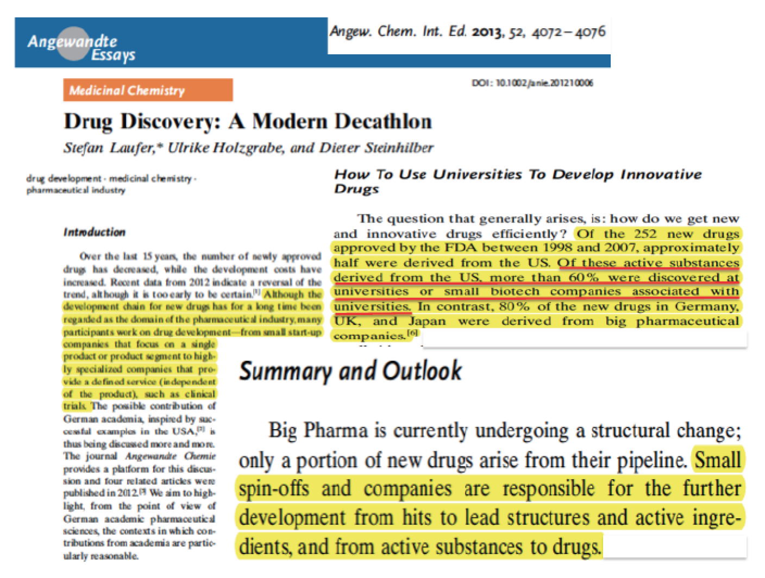

Slide 11
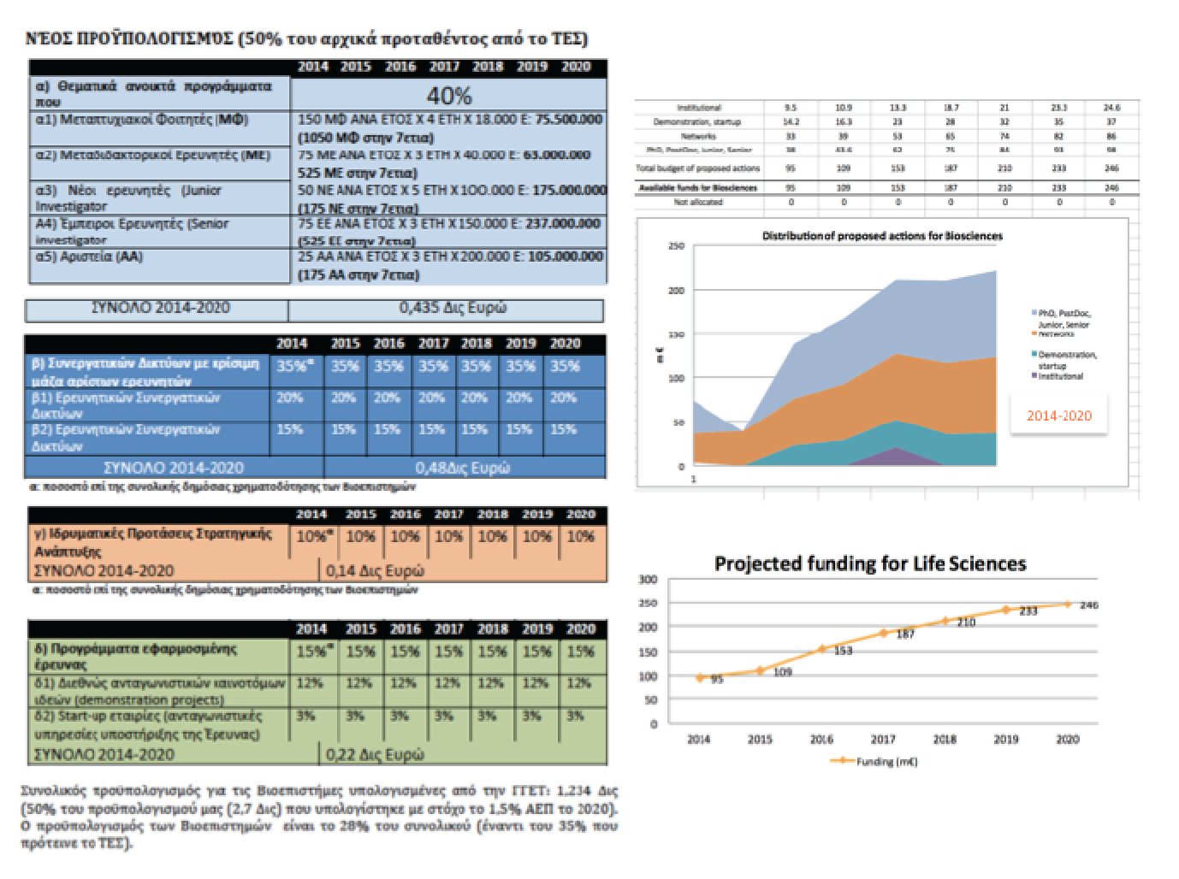
ΠΡΟΥΠΟΛΟΓΙΣΜΟΣ
Διαρκής επικαιροποίηση (ανά 3ετια) της χρηματοδότησης, σύμφωνα με την αξιολόγηση της ποιότητας και της θεματολογίας των ερευνητικών προτάσεων και των παραγόμενων αποτελεσμάτων. Συνεργασία με άλλα ΤΕΣ για τις διεπιστημονικές θεματολογίες.

